Slide 1
Выполнила: Денис Елена Сергеевна
Учитель начальных классов

Slide 3
https://learningapps.org/display?v=psaqz3z9n20
https://learningapps.org/display?v=psaqz3z9n20

Slide 4
- Возле леса, на опушке, Трое их живет в избушке. Там три стула и три кружки, Три кроватки, три подушки. Угадайте без подсказки, Кто герои этой сказки?

Slide 5
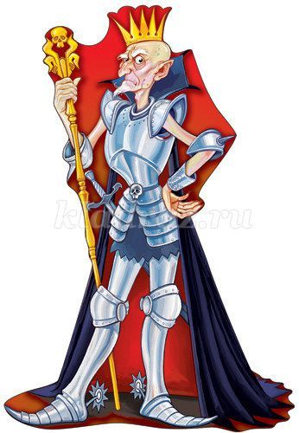
-Я - богатый, всемогущий, Очень стройный, страшно злющий, Но я смерти не боюсь, Угадайте, как зовусь?

Slide 6
Миша по лесу идёт, Короб на спине несёт – Пироги для бабы с дедом Внучка Маша напекла- Несговорчивого Мишу Вокруг пальца обвела!

Slide 7
- Не послушался братишка Старшую сестрицу И попил из лужицы Мутную водицу. Много горя принесла Им нечистая вода.

Slide 8
- У Алёнушки-сестрицы
Унесли братишку птицы.
Высоко они летят.
Далеко они глядят.

Slide 9
Летела стрела и попала в болото. А в том болоте поймал её кто-то. Кто, распростившись с зеленою кожею Сделался милой, красивой, пригожей.

Slide 10
Отворили дверь козлята И пропали все куда-то.

Slide 11
На окошке он студился Взял потом и укатился На съедение лисе

Slide 12
Что за чудо, что за диво Едут сани без коней?

Slide 13
https://learningapps.org/display?v=pwo3u8zr320

Slide 14
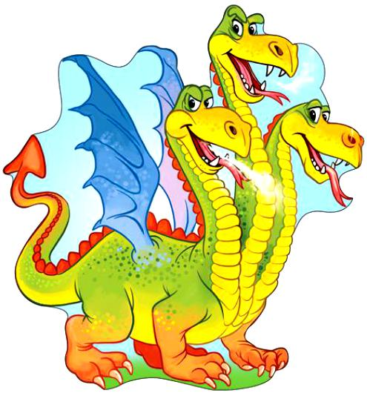

Slide 16
